Slide 1
Linux. Администрирование серверов
Урок 4
Туннели. VPN
VPN. OpenVPN. 6to4

Slide 2
План урока
Представление о туннелях.
Настройка OpenVPN.
К концу урока мы научимся работать с туннелями, создавать свой VPN на VDS, связывать удаленные офисы в одну сеть.

Slide 3
Задачи туннелей
Туннелирование.
Аутентификация.
Шифрование.

Slide 4
Туннели используются для:
Объединения удаленных сетей (VPN).
Организации удаленного рабочего места.

Slide 5
Примеры
OpenVPN.
PPTP (небезопасен).
IPSEC.
SSH (умеет туннелировать на сетевом и транспортном уровне).

Slide 6
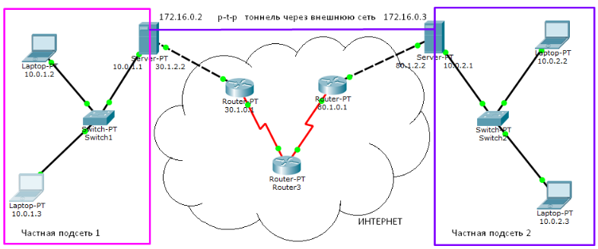
Туннели

Slide 7
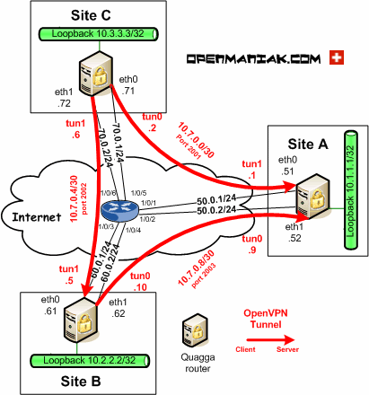
Пример VPN
OpenVPN объединяет три частные сети.
(Картинка http://openmaniak.com/openvpn_routing)

Slide 8
Практическое задание
Настроить OpenVPN, связать несколько виртуальных машин с его помощью.
* Сделать одну из машин, настроенных в задании выше, шлюзом доступа в Интернет. Настроить NAT.
* Настроить OpenVPN на VDS и клиент в VirtualBox/VmWare. Предоставить в VMWare ipv6 с помощью 6to4.

Slide 9
Вопросы участников

